Slide 1
LDR in Wokwi Simulation einer Lichtmessung

Slide 2

Funktionsweise

Slide 3

Wie funktioniert ein LDR?
Gemessen wird die Spannung, die vom _________ abhängt.
viel Licht → _____ Widerstand
wenig Licht → _____ Widerstand
LDR (Light Dependent Resistor) = ____________ Widerstand:
Licht besteht aus Photonen.
Photonen treffen auf LDR und geben _______ an Eletronen ab.
Dies führt zu einer _______ Leifähigkeit,
was wiederum in einem _________ Widerstand resultiert.

Slide 4
Wie funktioniert ein LDR? → Lösung:
Gemessen wird die Spannung, die vom Widerstand abhängt.
viel Licht → wenig Widerstand
wenig Licht → viel Widerstand
LDR (Light Dependent Resistor) = lichtabhängiger Widerstand:
Licht besteht aus Photonen.
Photonen treffen auf LDR und geben Energie an Eletronen ab.
Dies führt zu einer höheren Leifähigkeit,
was wiederum in einem geringeren Widerstand resultiert.

Slide 5
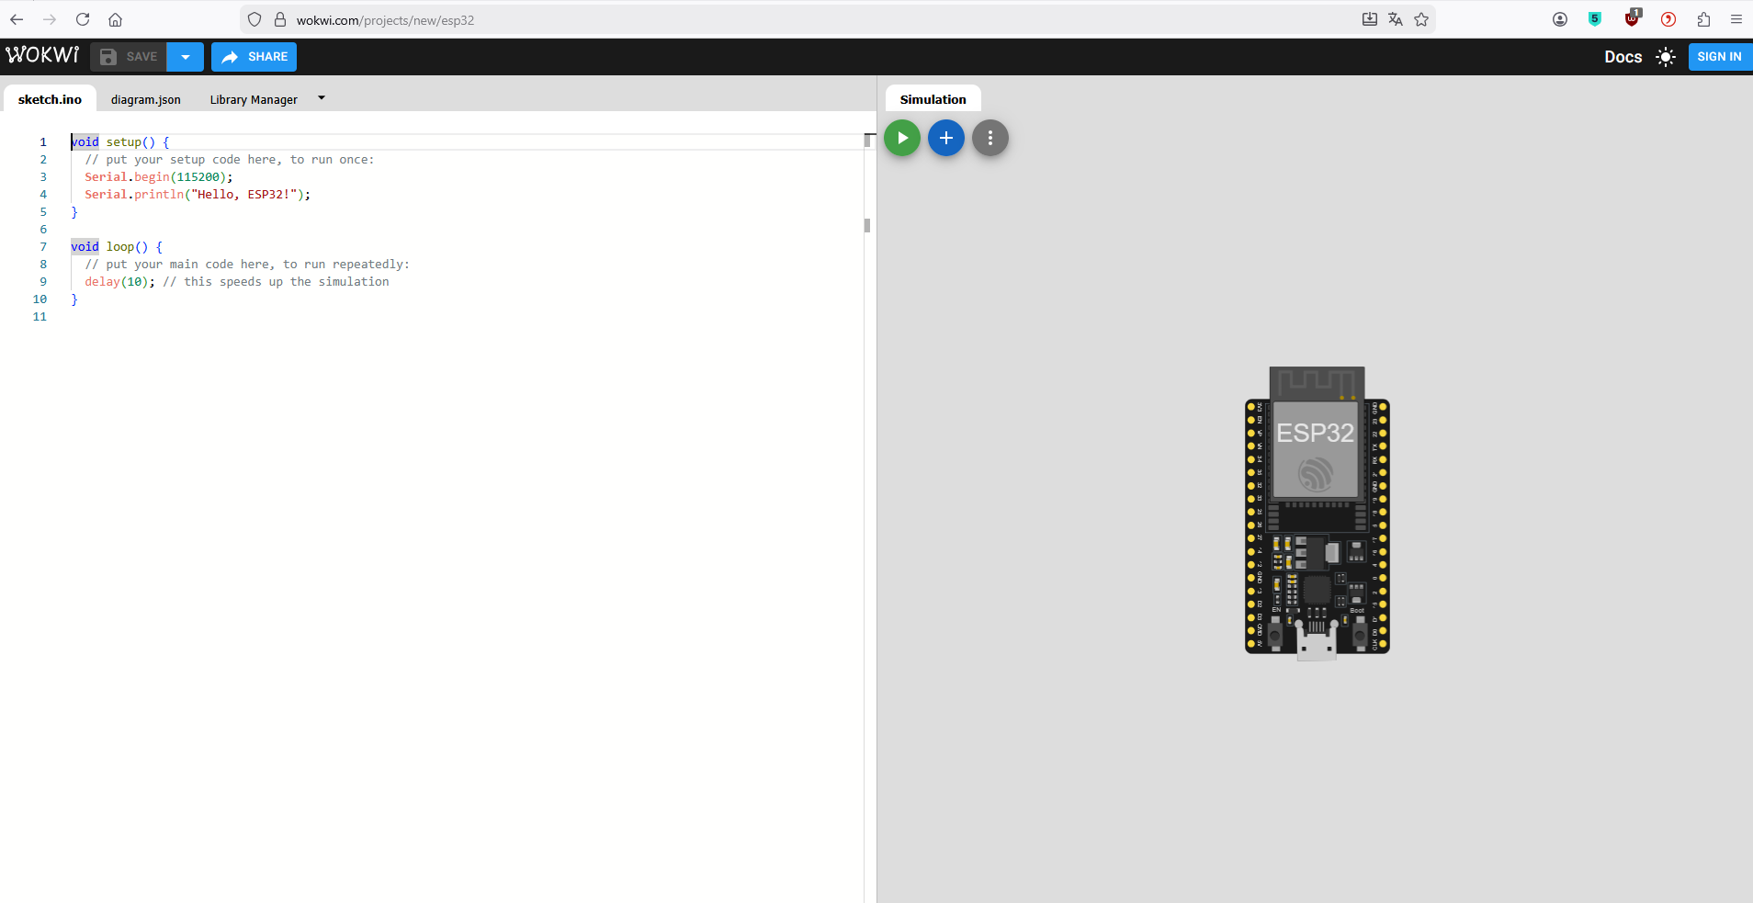
Wie funktioniert Wokwi? (1)
Wokwi ist ein frei zugänglicher Online-Simulator für Elektronik und Mikrocontroller, mit dem Schaltungen und Code virtuell gebaut, programmiert und getestet werden kann
______________
____________
Quelle: intern

Slide 6
Wie funktioniert Wokwi? (1) → Lösung:
Wokwi ist ein frei zugänglicher Online-Simulator für Elektronik und Mikrocontroller, mit dem Schaltungen und Code virtuell gebaut, programmiert und getestet werden kann
PROGRAMMIERUNG
VERSCHALTUNG
Quelle: intern

Slide 7

Simulation LDR

Slide 8
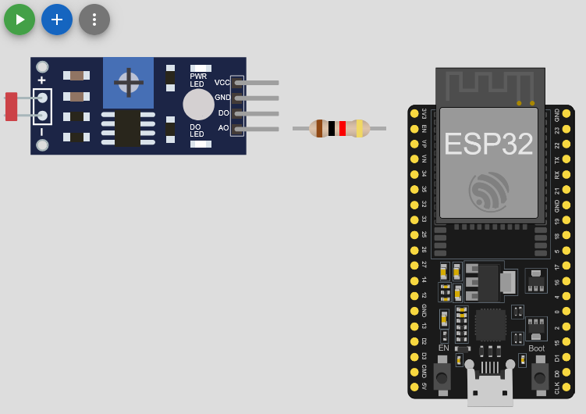
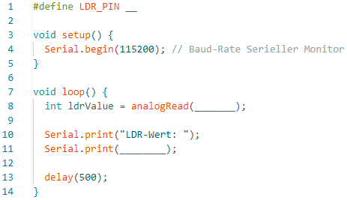
Wie wird ein LDR verschaltet und programmiert (1)? 1. Ziel ist es die Messwerte des LDR‘s auszulesen.
Quelle: intern
Quelle: intern
Notes:
Skript: LDR_1_2_Luecken

Slide 9
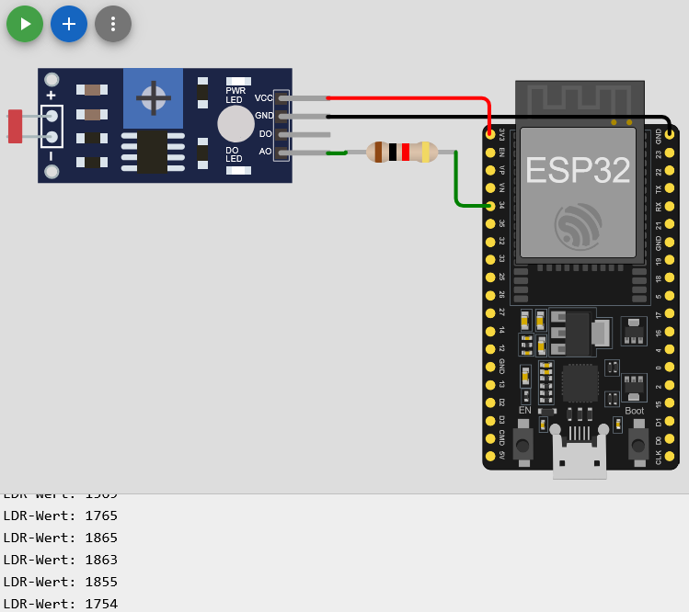
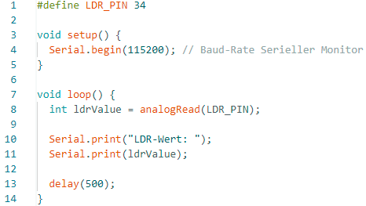
Wie wird ein LDR verschaltet und programmiert (1)? → Lösung: 1. Ziel ist es die Messwerte des LDR‘s auszulesen.
Quelle: intern
Quelle: intern
Notes:
Skript: LDR_1_2

Slide 10
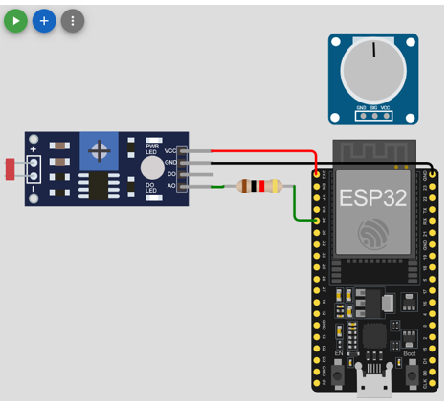
Wie wird ein LDR verschaltet und programmiert (2)? 2. Ziel ist es die Lichtstärke zu regeln und entsprechende Messwerte des LDR‘s auszulesen.
Quelle: intern
Quelle: intern
Notes:
Skript: LDR_1_2

Slide 11
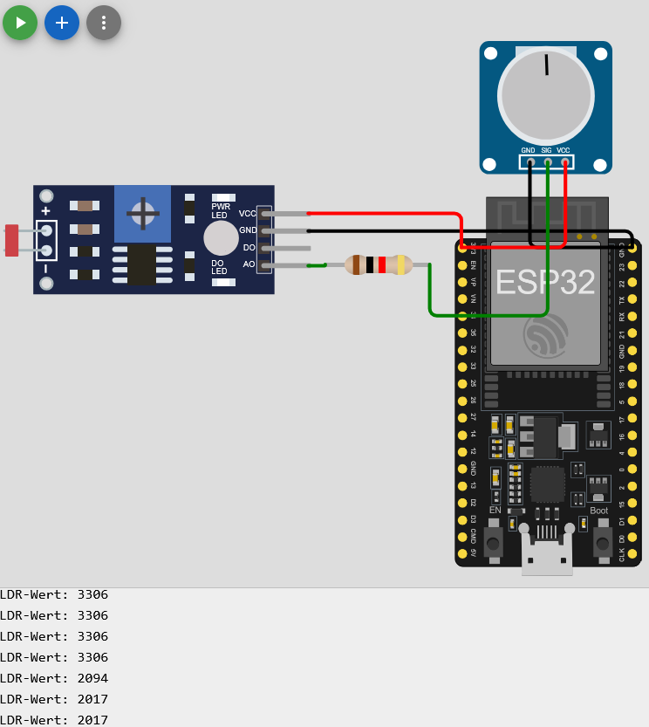
Wie wird ein LDR verschaltet und programmiert (2)? → Lösung: 2. Ziel ist es die Lichtstärke zu regeln und entsprechende Messwerte des LDR‘s auszulesen.
Quelle: intern
Quelle: intern
Notes:
Skript: LDR_1_2

Slide 12
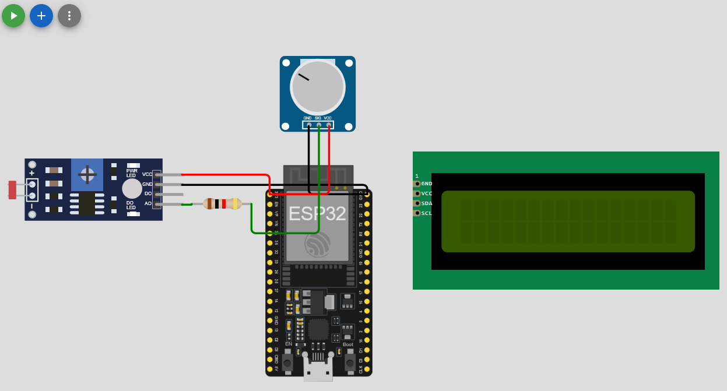
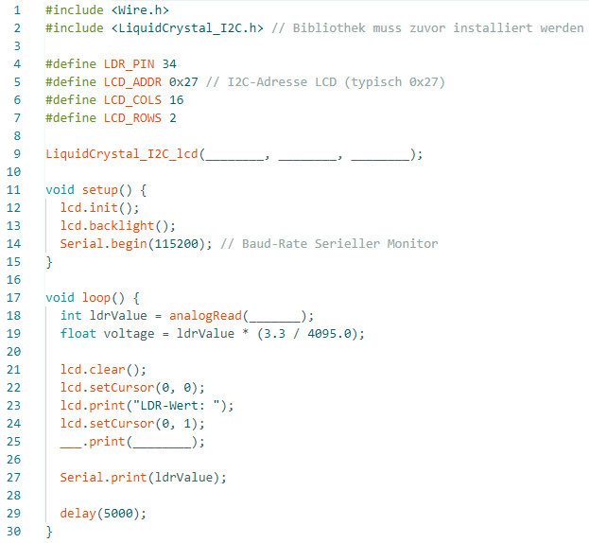
Wie wird ein LDR verschaltet und programmiert (3)? 3. Ziel ist es die Lichtstärke zu regeln und entsprechende Messwerte des LDR‘s auf einem Bildschirm auszugeben.
Quelle: intern
Quelle: intern
Notes:
Skript: LDR_3_Luecken

Slide 13
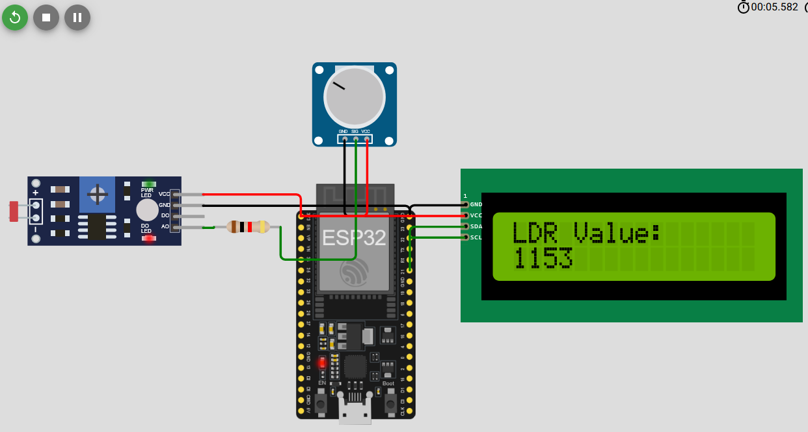
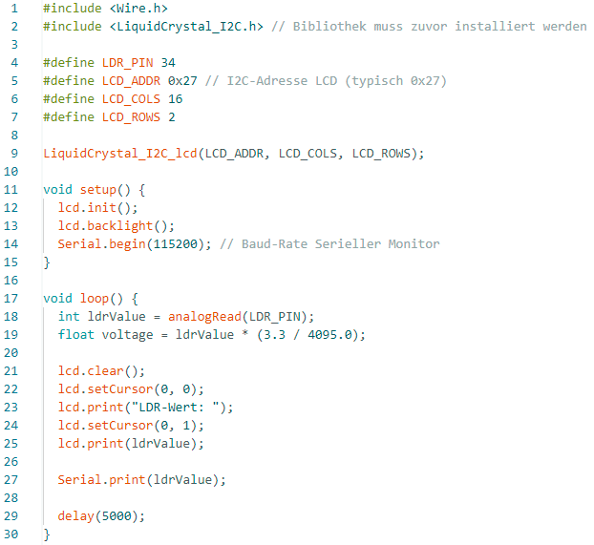
Wie wird ein LDR verschaltet und programmiert (3)? → Lösung: 3. Ziel ist es die Lichtstärke zu regeln und entsprechende Messwerte des LDR‘s auf einem Bildschirm auszugeben.
Quelle: intern
Quelle: intern
Notes:
Skript: LDR_3

Slide 14

Nächste Schritte

Slide 15

Du möchtest nun wissen wie Messwerte gespeichert werden?
Dann fahre mit der folgenden Einheit fort:
2.5_Messwerte_speichern

Slide 16
Vielen Dank für die Aufmerksamkeit!

